Slide 1
EL
운동
트레이너
20180709 이하늘 20151836 이승후 20200336 이정민 20170727 김남하
20202296 전채린 20202889 정혜수
20185074 백진우 20200766 김지현

Slide 2

목차
프로젝트 개요
프로젝트 분석
프로젝트 시연영상

Slide 3
프로젝트 개요
EL 운동 트레이너

Slide 4
EL 운동 트레이너란?
EL 운동 트레이너는 왜 개발하게 되었는가?
01
코로나 팬데믹
02
미디어의 발전
03
고령인구의 증가
04
저렴한 헬스케어 공급

Slide 5
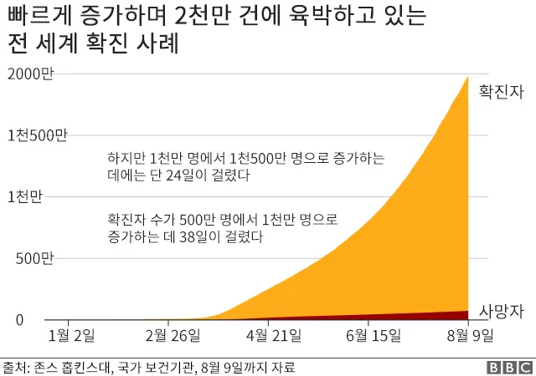
EL 운동 트레이너란?
EL 운동 트레이너는 왜 개발하게 되었는가?
01
코로나 팬데믹

Slide 6
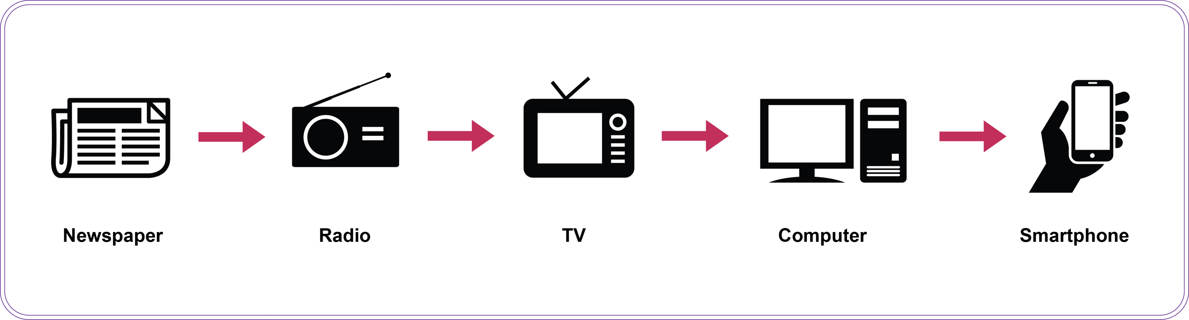
EL 운동 트레이너란?
EL 운동 트레이너는 왜 개발하게 되었는가?
02
미디어의 발전

Slide 7
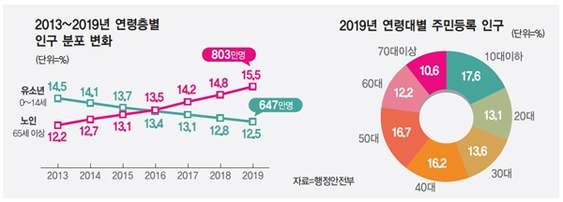
EL 운동 트레이너란?
EL 운동 트레이너는 왜 개발하게 되었는가?
03
고령인구의 증가

Slide 8
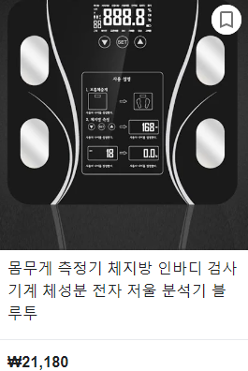
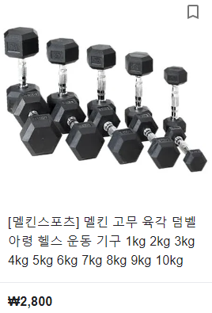
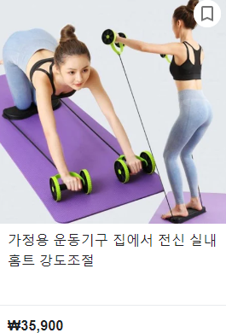
EL 운동 트레이너란?
EL 운동 트레이너는 왜 개발하게 되었는가?
04
저렴한 헬스케어 공급

Slide 9
프로젝트 분석
EL 운동 트레이너

Slide 10
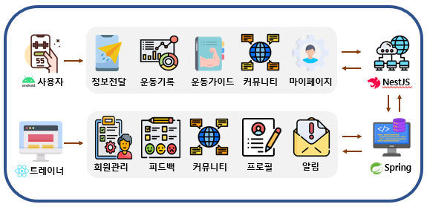
EL 운동 트레이너의 개발 방향성
EL 운동 트레이너는 어떤 기능이 있을까?

Slide 11
프로젝트 시연영상
EL 운동 트레이너

Slide 12
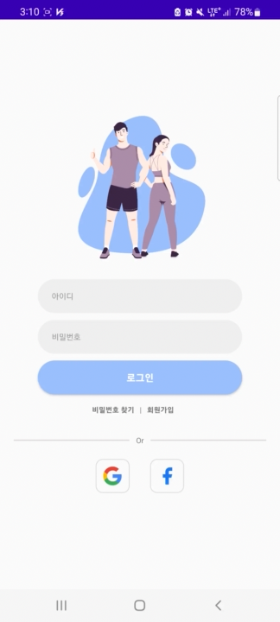
EL 운동 트레이너의 기능
EL 운동 트레이너 - 앱 회원가입

Slide 13
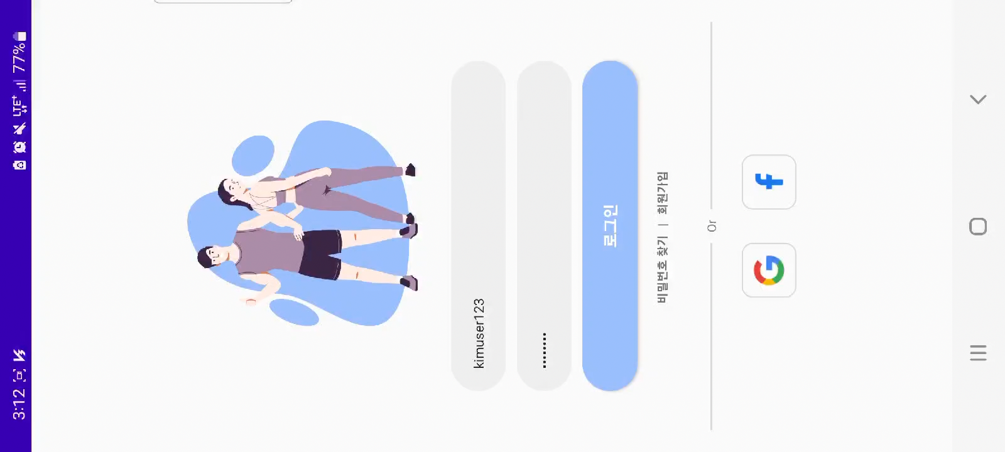
EL 운동 트레이너의 기능
EL 운동 트레이너 – 앱 운동 식단 등록

Slide 14
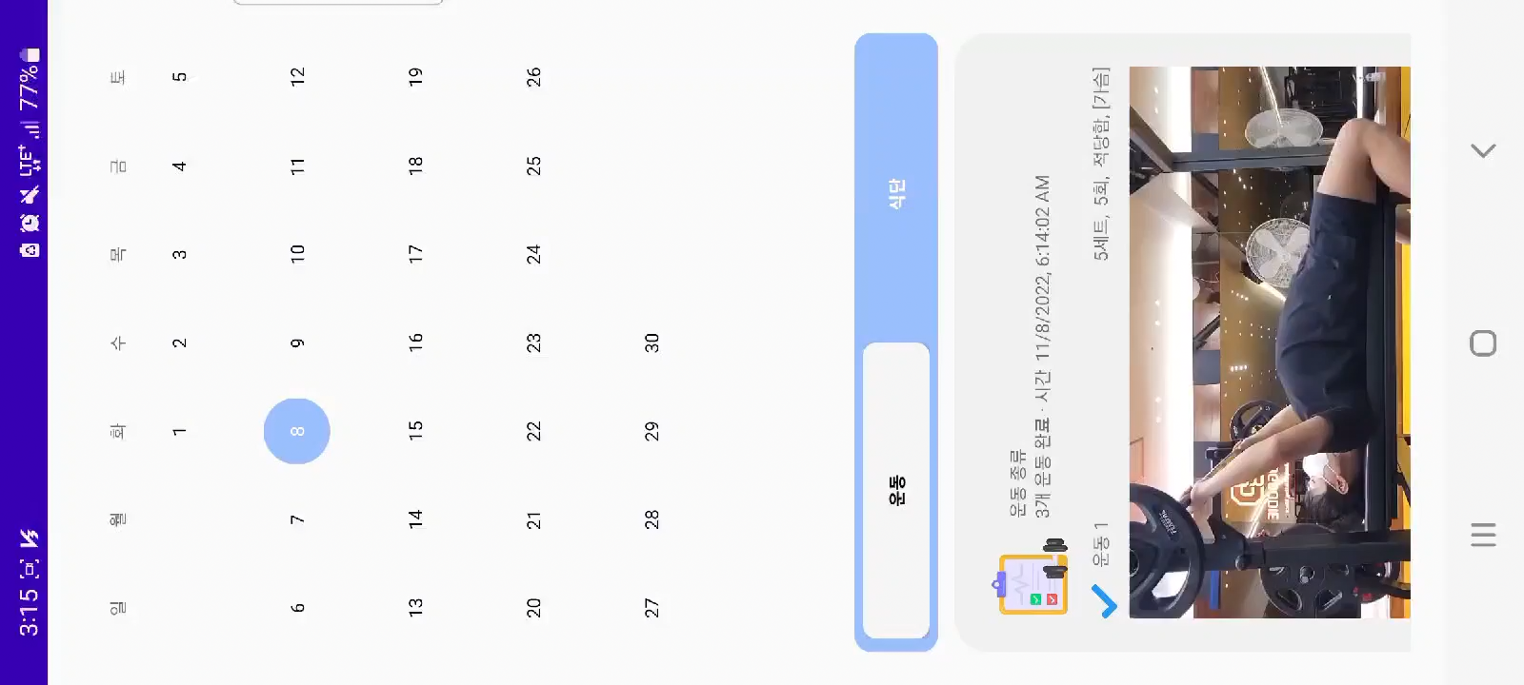
EL 운동 트레이너의 기능
EL 운동 트레이너 – 앱 피드백 조회 및 운동, 식단 조회

Slide 15
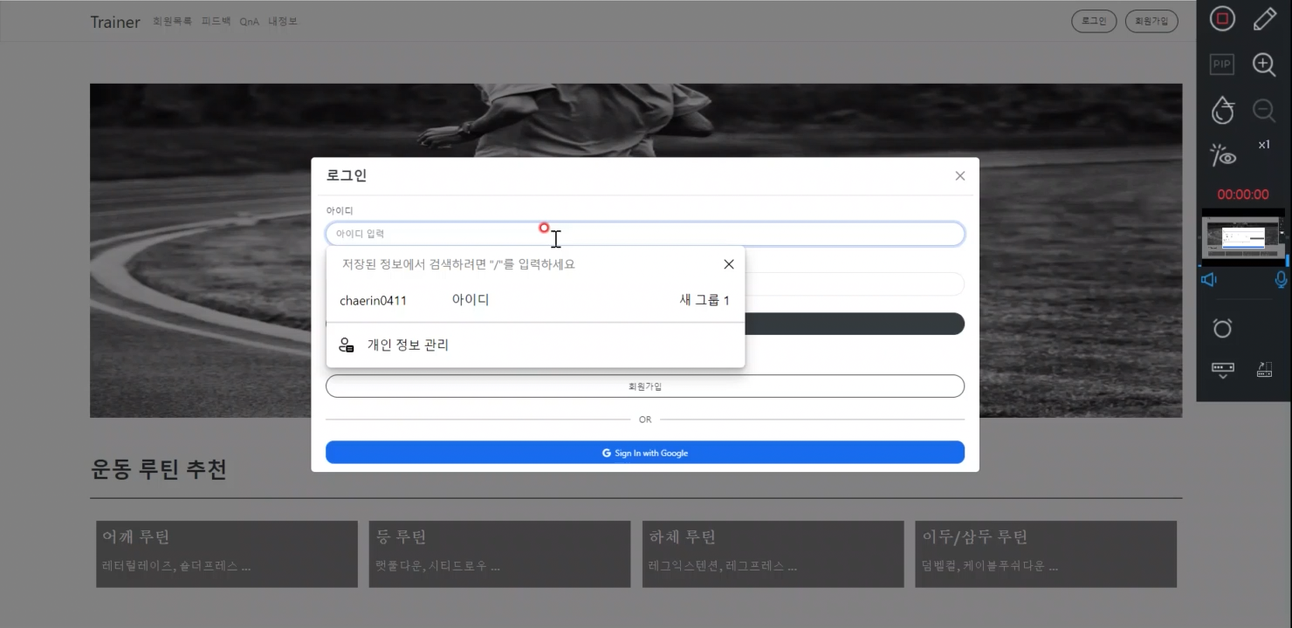
EL 운동 트레이너의 기능
EL 운동 트레이너 – 웹 트레이너용 관리 페이지

Slide 16
감사합니다

